Slide 1

Reliable Sequential Learning for Material Optimization
via Uniform Sampling and Transfer Sampling
关键词：材料问题，贝叶斯优化，均匀采样，迁移学习
汇报人：赵志洋
指导老师：刘 哲 教授
2024.07.13

Slide 2

论文情况
当前进展：
数据补充和优化
初步完成所有绘图
初步完成整篇文字稿
存在难点：
数据一般，图片不够直观和美观
数据和图片不好分析，描述起来困难
英语写作水平较差，目前处于AI翻译阶段

Slide 3
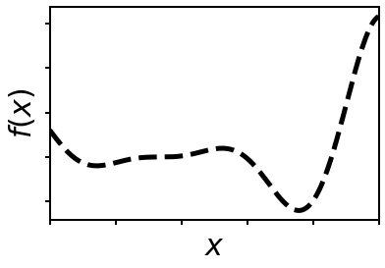
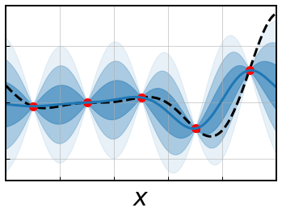
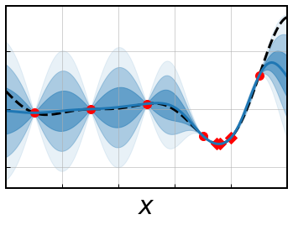
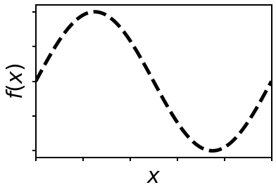
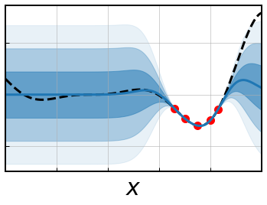
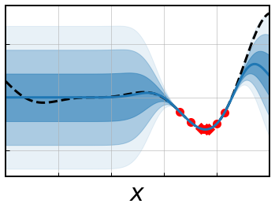
Figure 1---方法示意图
A
Target function
B
3 iterations
C
Source function
Knowledge
trasfer
3 iterations

Slide 4
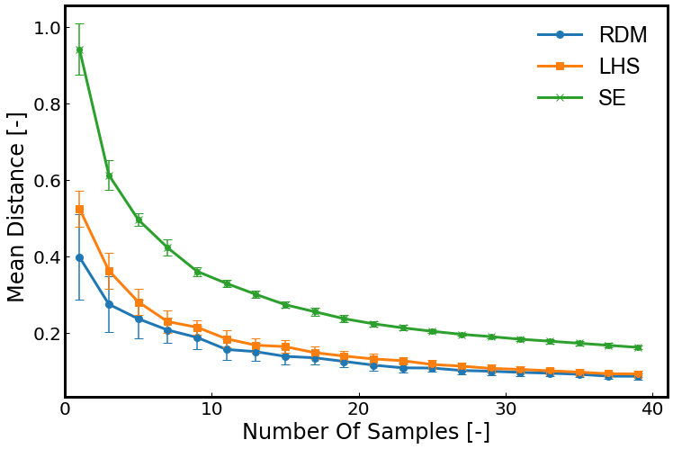
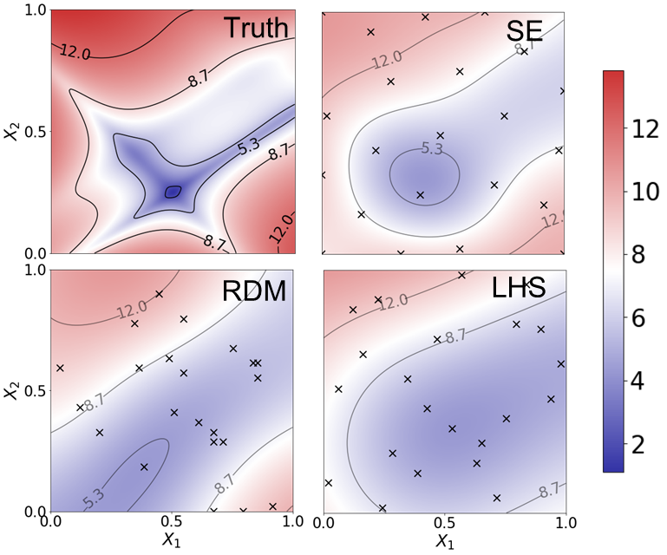
Figure 2---二维函数SE采样展示
A
B
The data distribution of 20 samples

Slide 5
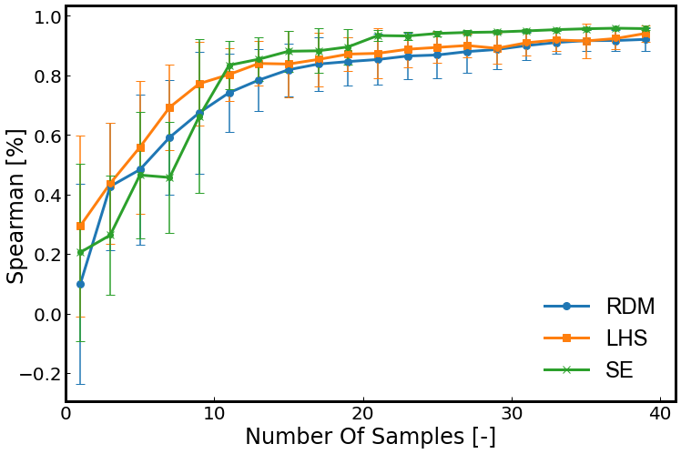
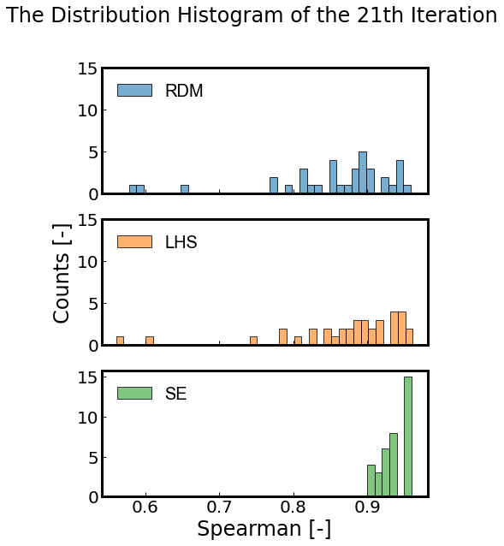
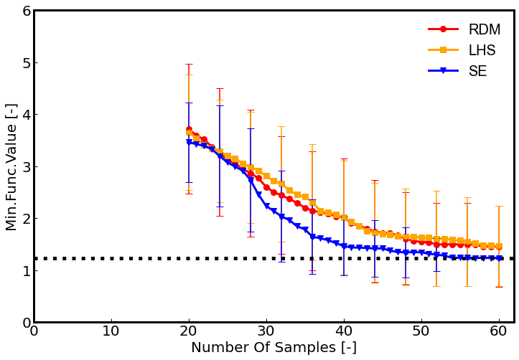
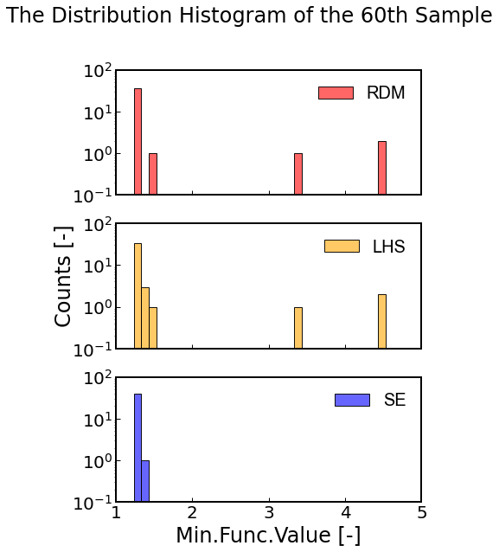
Figure 3---二维函数SE采样
A
The histogram distribution of 20 samples
B
The histogram distribution of 60 samples
Initial
samples
EI
optimization
best value

Slide 6
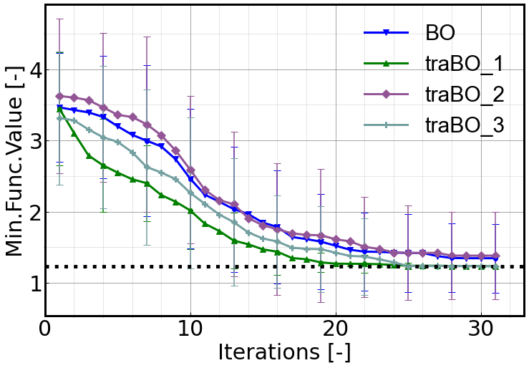
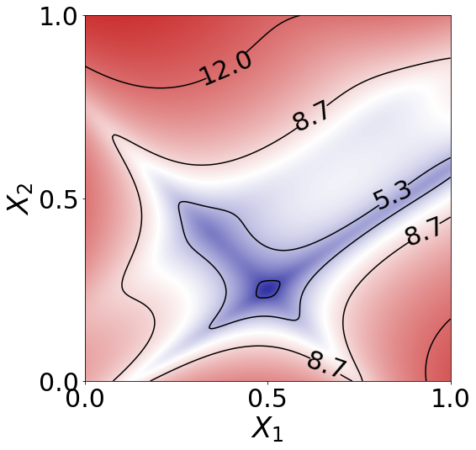
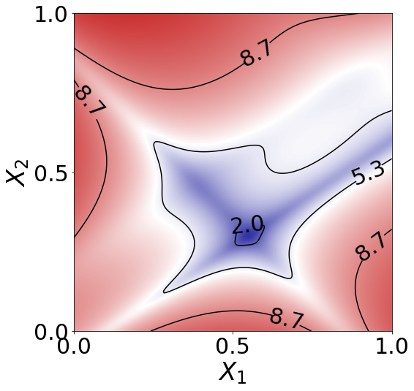
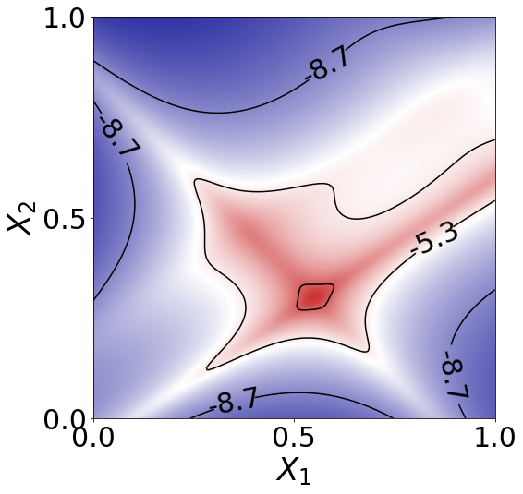
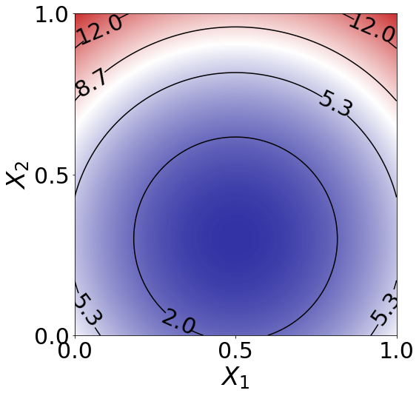
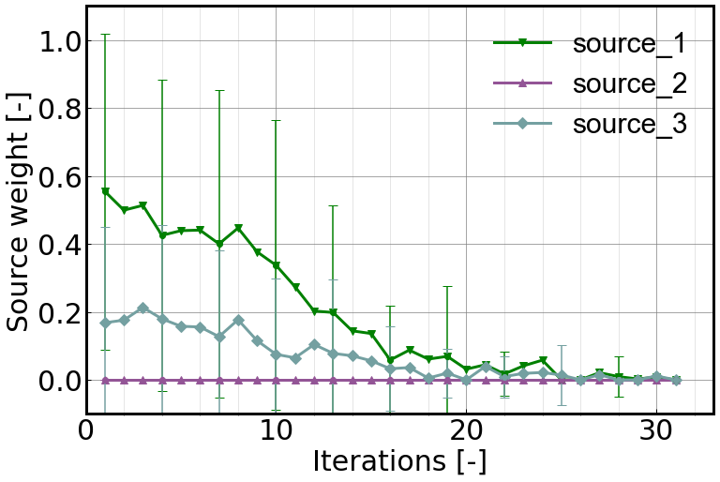
Figure 4---二维函数迁移优化
A
B
target
source（1）
best value
source（2）
source（3）
C

Slide 7
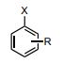
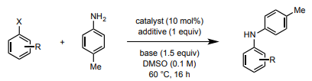
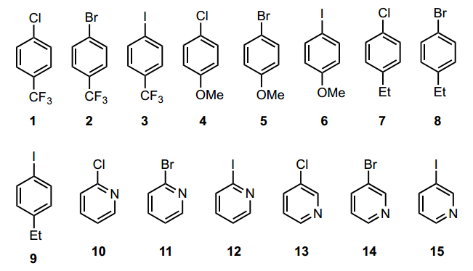
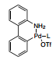
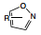
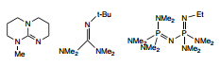
Figure 5---钯催化反应介绍
A
C
B
15 Aryl halide
23 additives
4 Pd catalysts
3 bases
15 Aryl halide

Slide 8
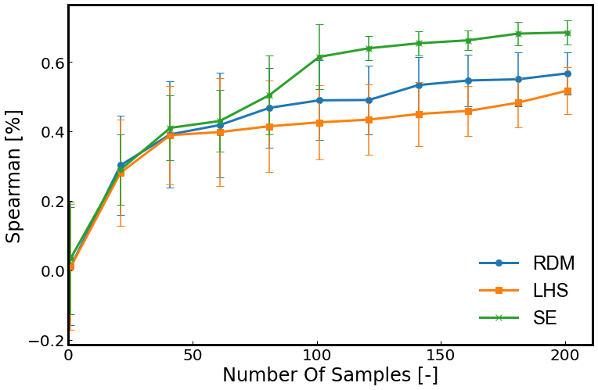
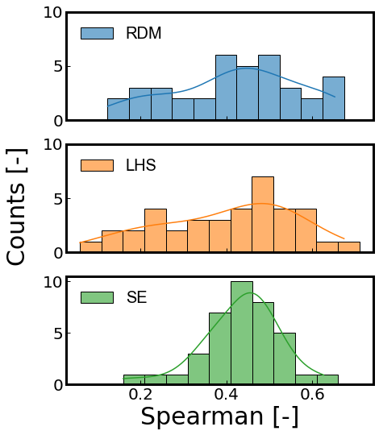
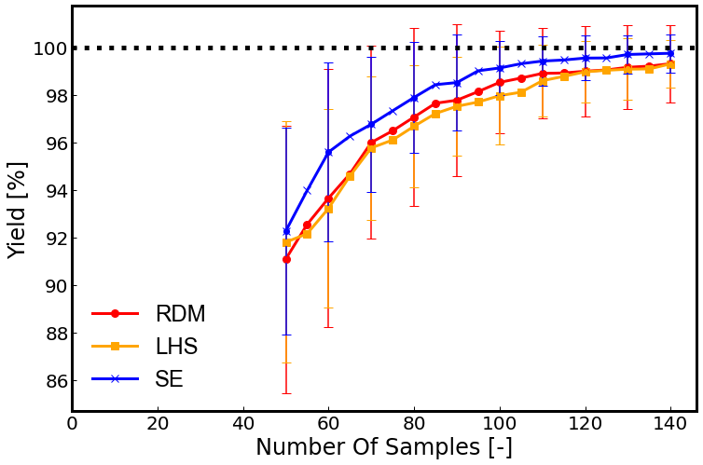
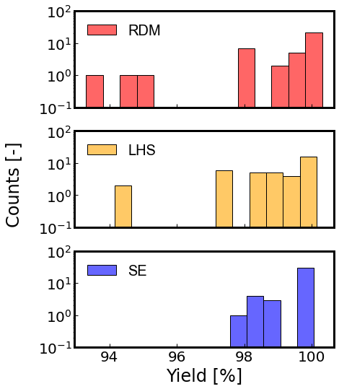
Figure 6---钯催化反应初始采样
A
The histogram distribution of 50 samples
B
The histogram distribution of 140 samples

Slide 9
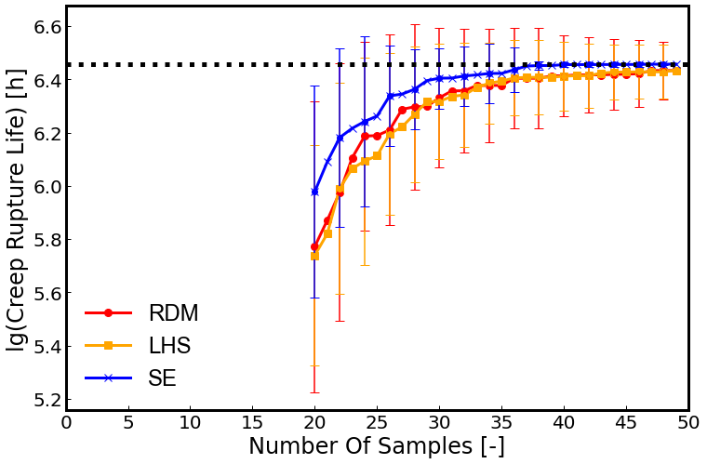
best value
Initial
samples

Slide 10
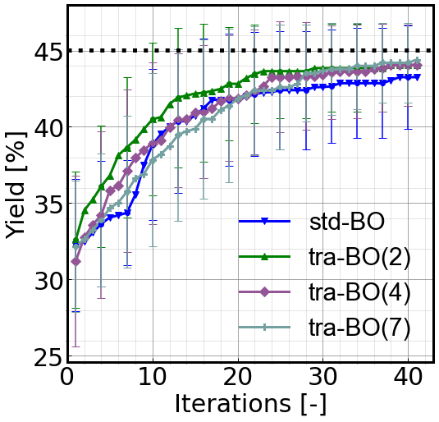
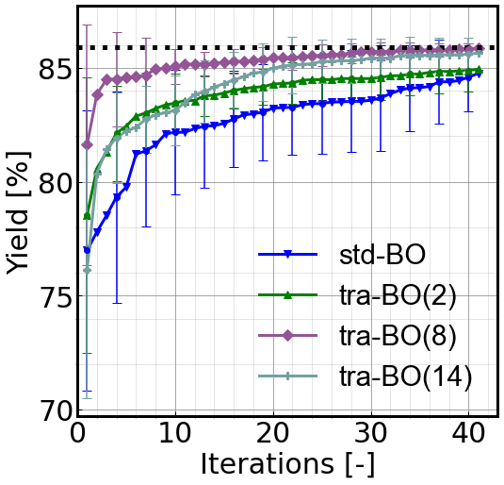
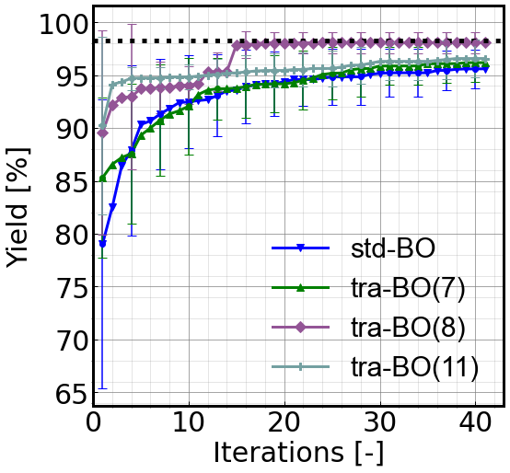
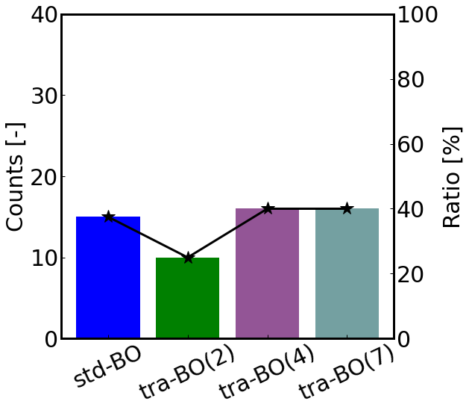
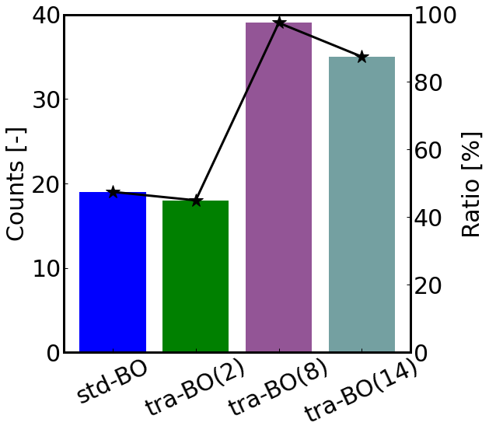
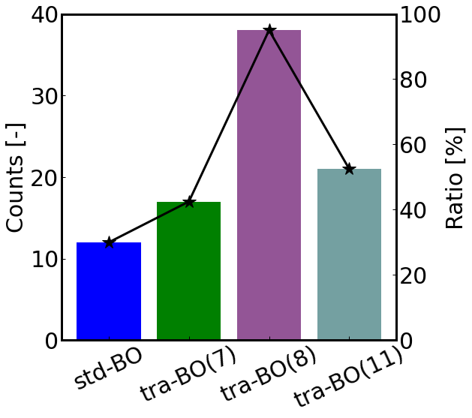
Figure 7---钯催化反应迁移优化
Aryl halide 1
Aryl halide 9
Aryl halide 15

Slide 11
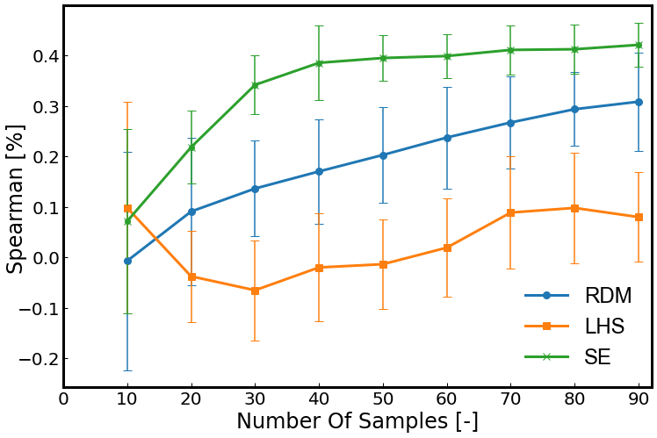
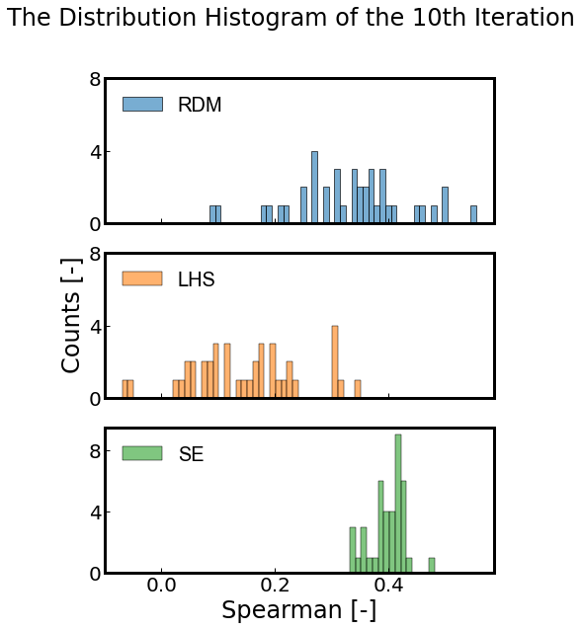
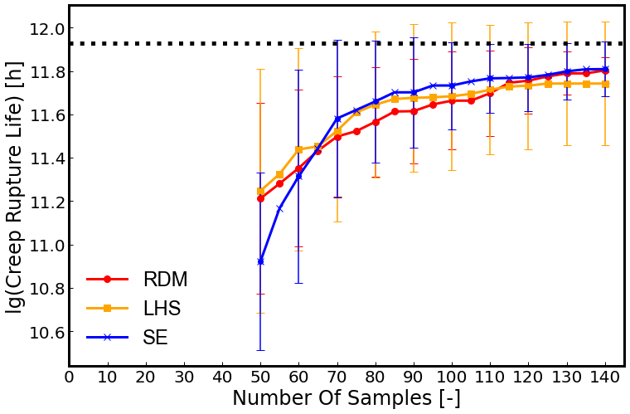
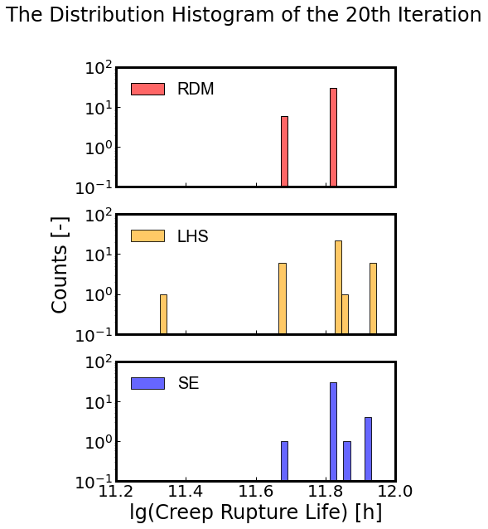
Figure 8---合金蠕变寿命初始采样优化
A
The histogram distribution of 50 samples
B
The histogram distribution of 140 samples

Slide 12
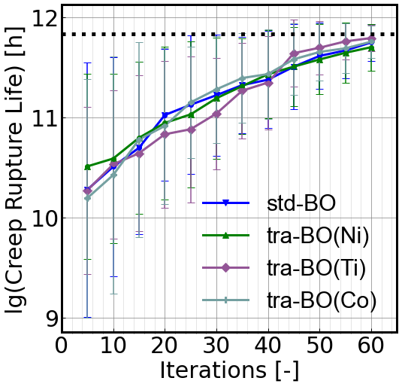
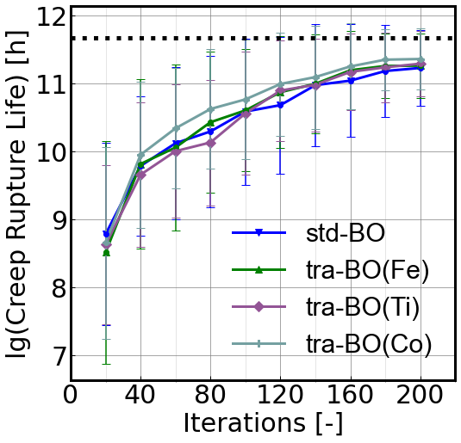
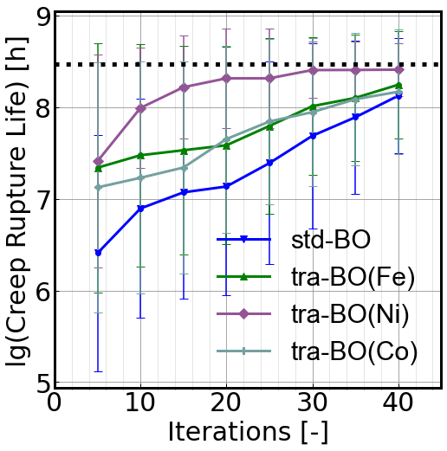
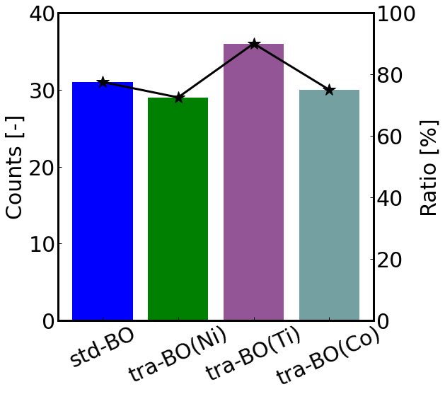
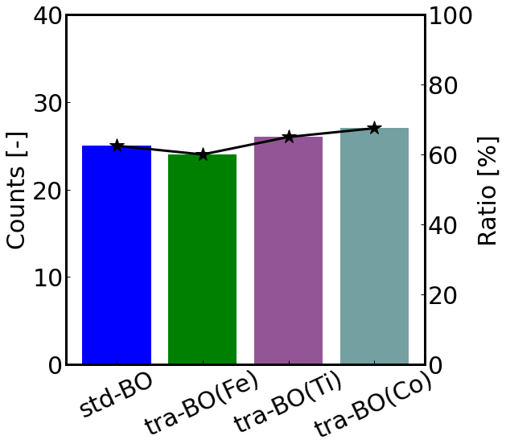
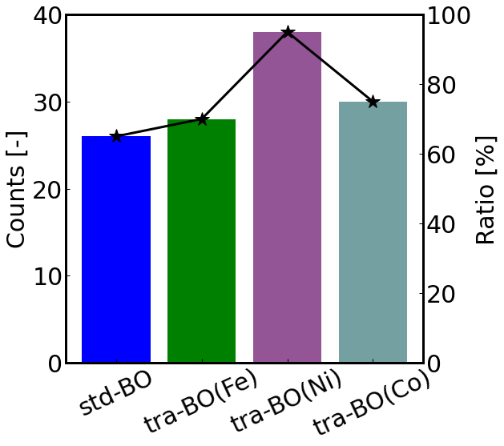
Fe-base
Ni-base
Ti-base

Slide 13
相关素材

Slide 14
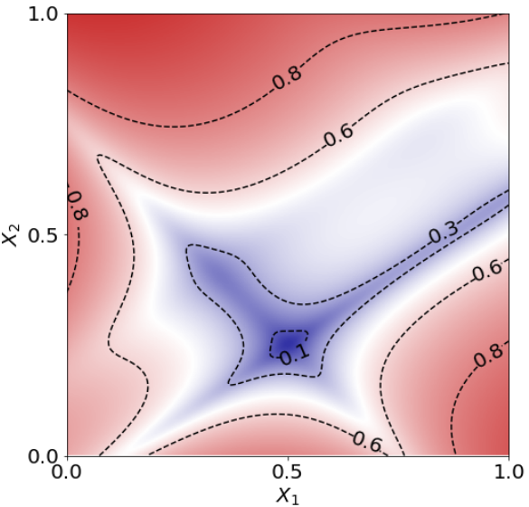
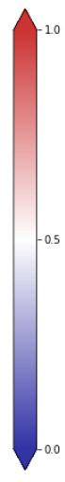
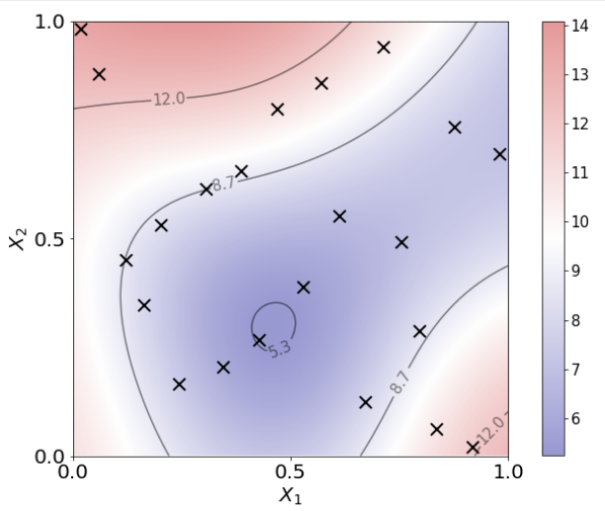
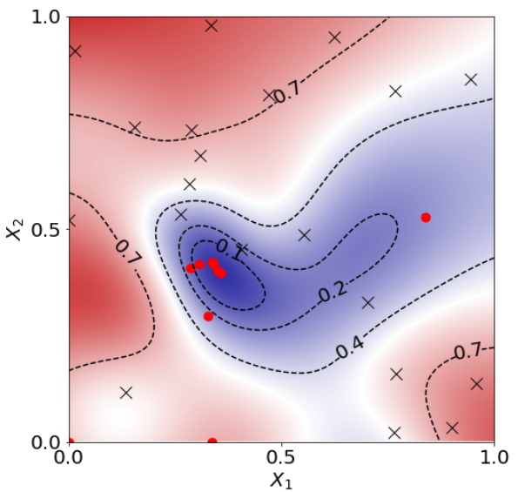
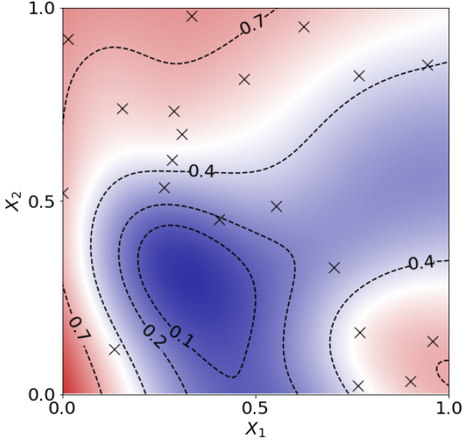



Figure 1---方法示意图
Target task
Without source data
With source data
LHS samples
Initial GP Guess
Standard BO
+10 Experiments
GP Source
Transfer BO
+10 Experiments
Uniform samples

Slide 15
Figure 1---方法示意图
Target task
Source task

Slide 16







Random sampling
Uniform sampling
Trasfer sampling
Trasfer sampling

Slide 17





Figure 2---二维函数SE采样
A
B
The data distribution of 20 samples
Truth
SE
RDM
LHS

Slide 18


Figure 3---按处理方式划分
合金数据集的迁移优化
2aging0
2aging1

Slide 19




Figure 4---虚拟数据准备
Y分布
X分布

Slide 20








Figure 5---材料虚拟数据SE优化
钛合金虚拟数据
催化虚拟数据

Slide 21






Figure 6---材料数据迁移准备
Ti
（target）
Ni
（source a）
Fe
（source b）
Co
（source c）

Slide 22




Figure 7---材料数据迁移优化
初始采样10个
催化反应产率优化
合金蠕变寿命优化
best value
best value

Slide 23









二维函数优化
SE
初始采样
a
b
SE初始采样+迁移BO策略
c
target
best value

Slide 24

钯催化优化
target
a
b
c
source
target
a
b
c

Slide 25


二维函数优化
钯催化优化
Initial
samples
EI
optimization

Slide 26



二维函数优化
初始选点10个，没有区别
初始选点20，LHS5+SE15最优
加入SE优于常规采样
初始阶段 （20） | 优化阶段 （60）
RDM | RDM
RDM | EI
LHS | EI
SE | EI
SE | traEI-a
SE | traEI-b
SE | traEI-c

Slide 27

论文框架---二维函数优化
Reliable Bayesian Optimization of material problems with related data by uniform sampling and transfer learning
建模比较
RDM
LHS
SE
Shift
Anti-shift
Other Func
初始阶段 （待定） | 优化阶段 （待定）
RDM | RDM
RDM | EI
LHS | EI
SE | EI
SE | traEI-a
SE | traEI-b
SE | traEI-c
二维函数
Orig func

Slide 28

论文框架---材料数据优化
Reliable Bayesian Optimization of material problems with related data by uniform sampling and transfer learning
钯催化
数据集介绍
（y的分布直方图）
合金
Halide-a
Halide-b
Halide-c
钯催化
Halide-target
初始阶段 （待定） | 优化阶段 （待定）
RDM | RDM
RDM | EI
LHS | EI
SE | EI
SE | traEI-a
SE | traEI-b
SE | traEI-c
Fe
Co
Ni
合金
Ti

Slide 29
参考论文题目
编号 | 中文 | 英文
1 | 基于跨材料迁移学习的 高温钛合金蠕变断裂寿命预测 | Creep rupture life prediction of high-temperature titanium alloy using cross-material transfer learning
2 | 基于自动机器学习的 镍基单晶高温合金蠕变断裂寿命预测 | Creep rupture life predictions for Ni-based single crystal superalloys with automated machine learning
3 | 序列学习在钙钛矿太阳能电池 高维优化中的应用 | Lessons Learnt from Applying Sequential Learning in High-Dimensional Optimization of Perovskite Solar Cells
4 | 具有知识约束的机器学习在露天钙钛矿太阳能电池制造过程优化中的应用 | Machine learning with knowledge constraints for process optimization of open-air perovskite solar cell manufacturing
5 | 为自动驾驶实验室的数据驱动实验规划配备语义记忆：化学反应优化中的迁移学习案例研究 | Equipping data-driven experiment planning for Self-driving Laboratories withsemantic memory: case studies of transfer learning in chemical reaction optimization
6 | 使用排序加权高斯过程集成的 可扩展元学习贝叶斯优化 | Scalable Meta-Learning for Bayesian Optimization using Ranking-Weighted Gaussian Process Ensembles
7 | 贝叶斯优化中迁移学习的元学习获取函数 | Meta-learning Acquisition Functions For Transfer Learning In Bayesian Optimization
8 | 基于缩放记忆初始化的 快速贝叶斯优化大海捞针问题 | Fast Bayesian Optimization Of Needle-in-a-haystack Problems Using Zooming Memory-based Initialization

Slide 30
合金数据
Fe(72)
Co (38)
Ni (536)
其他(101)
数据集1
（753*33）
合金数据
（加工方式，测试参数
，元素比例）
数据集2
（88*25）
Ti (88)
Minmax
Fe(72)
Co (38)
Ni (536)
其他(101)
源数据
（753*33）
实验参数
（841*11）
PCA降维
（841*8）
集成数据
（841*24）
源数据
（753*24）
数据合并
（841*34）
目标数据
（88*25）
Minmax
成分参数
（841*24）
Matminer
（841*132）
PCA降维
（841*16）
目标数据
（88*24）

Slide 31
材料数据预处理
Fe(72)
Co (38)
Ni (536)
其他(101)
预处理方式
数据集1
（753*33）
合金数据
（加工方式，测试参数
，元素比例）
原始维度
Matminer
+其他参数
数据集2
（88*25）
Ti (88)
卤化物1 卤化物2
……
（15种）
钯催化数据
（15卤化物，4配体，
3碱基，23添加剂）
Spartan-Wavefunction
4608*120

Slide 32

材料数据建模—参考论文
GP--Spearman
10—0.5
30—0.6
100—0.65
钙钛矿数据（ 344*12 ）
RF--R方
训练2.5%—0.59
训练5%—0.68
训练10%—0.77
钯催化数据
4608*120
合金论文2
合金论文1
Autogloun
9:1—训练测试
MSE 0.1
8个数据外延—R方 0.9
合金数据集1（ 753*34）
CNN—R方
8:2—0.96
Ni合金数据（ 266*27 ）
合金数据集2（ 88）

Slide 33
4-(三氟甲基)氯苯
4-(三氟甲基)溴苯
4-(三氟甲基)碘苯
4-甲氧基氯苯
4-甲氧基溴苯
4-甲氧基碘苯
4-乙基氯苯
4-乙基溴苯
4-乙基碘苯
2-氯吡啶
2-溴吡啶
2-碘吡啶
3-氯吡啶
3-溴吡啶
3-碘吡啶
source
target
a
b
c
9 :4/12/13
1 :2/6/7
5 :3/8/10
15 :11/14/7

Slide 34


